Slide 1
স্বাগতম

Slide 2
শিক্ষক পরিচিতি
শাহানা আফরোজ ডলি
প্রধান শিক্ষক
এলাঙ্গি সরকারি প্রাথমিক বিদ্যালয়
কতছান্দপউর,ঝিনাইদহ

Slide 3
পাঠ পরিচিতি
শ্রেনীঃ ৫ম
বিষয়ঃ বাংলাদেশ ও বিশ্ব পরিচয়
অধ্যায়ঃ ৫ পাঠঃ ১

Slide 4
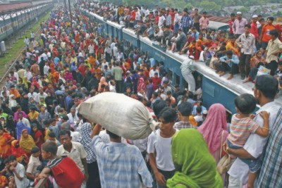
জনসংখ্যা বৃদ্ধির প্রভাব

Slide 5
শিখনফল
১২.১.১-মৌলিক চাহিদার উপর জনসংখ্যা বৃদ্ধির প্রভাব বর্ণনা করতে পারবে (খাদ্য,বস্ত্র,বাসস্থান,শিক্ষা)

Slide 6
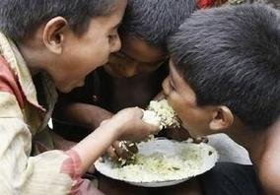
খাদ্যের সমস্যা

Slide 7
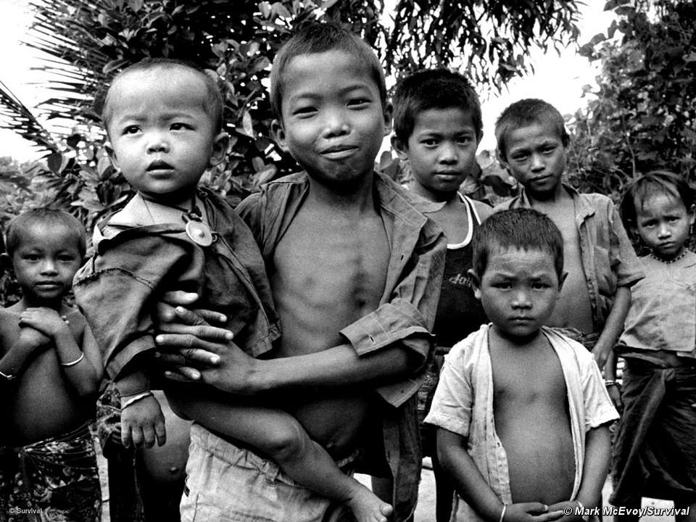
বস্ত্রের সমস্যা

Slide 8
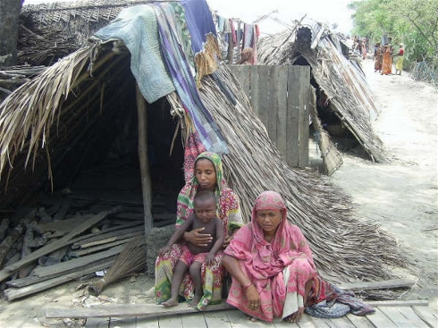
বাসস্থানের সমস্যা

Slide 9
তোমাদের বইয়ের ৪০ পৃষ্ঠা বের কর।

Slide 10
চলো এবার দেখি ছবিতে আমরা কি কি দেখলামঃ
*প্রথমে দেখলাম জনসংখ্যার জন্য খাদ্যের সমস্যা
*তারপর অধিক জনসংখ্যার জন্য বস্ত্রের সমস্যা।
*অধিক জনসংখ্যায় বাসস্থানের সমস্যা।

Slide 11
আমরা তিনটি দলে ভাগ হই
গোলাপ দলঃ জনসংখ্যা বৃদ্ধির কারনে খাদ্যের
উপর কিরূপ প্রভাব পড়ে তা লিখ।
রজনী দলঃ বাড়তি জনসংখ্যার কারনে নিম্নবিত্ত পরিবারে শিশুরা কিভাবে বস্ত্রের অসুবিধা ভোগ করে তা লিখ।

Slide 12
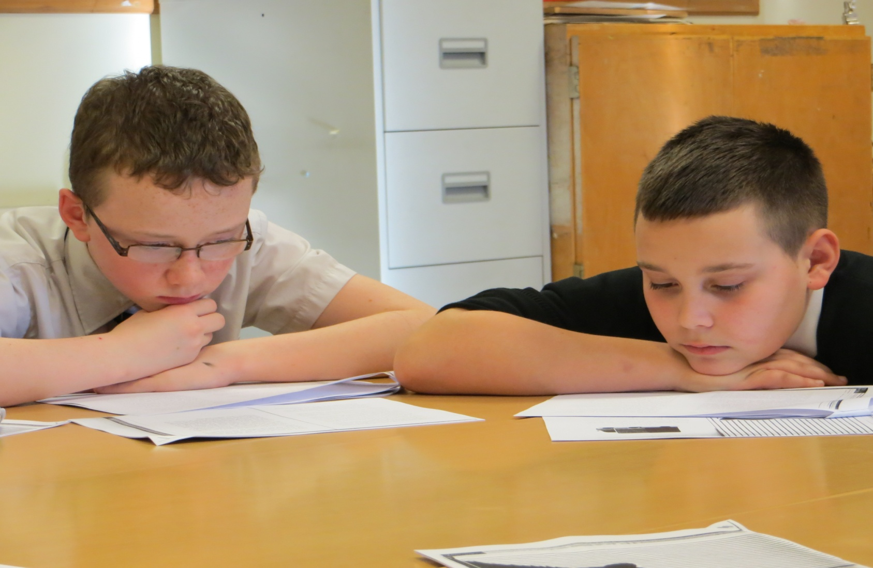
নিরব পাঠ

Slide 13
মূল্যায়ন
অতিরিক্ত জনসংখ্যা বাংলাদেশের খাদ্য ঘাটতির একটি প্রধান কারন তার পাঁচটি কারন লিখ।

Slide 14
মানুষের মৌলিক চাহিদাগুলোর পাঁচটি কারন লিখ

Slide 15
ধন্যবাদ

